Slide 1
Welkom!
Periode 1, lesweek 6

Slide 2
Programma
Pecha Kucha

Slide 3
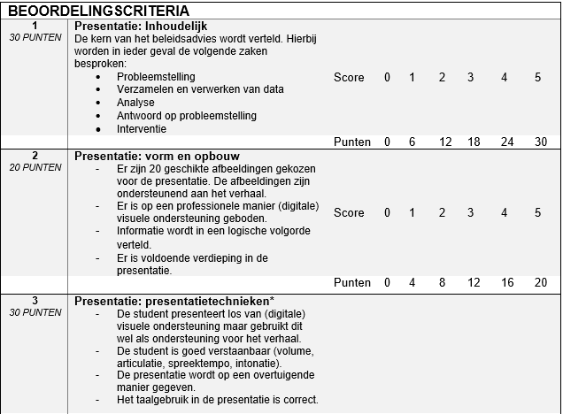
Pecha Kucha
Notes:
Zet tevens een streep onder de belangrijkste thema’s/ onderwerpen

Slide 4
Wat is een Pecha Kucha?
Notes:
Filmpje onder de afbeelding

Slide 5
Aan de slag met het maken van een Pecha Kucha
Maak een Pecha Kucha van 6 beelden over jezelf (jouw talenten, jouw keuze voor je specialisatie en wat ga je na dit schooljaar doen?
Notes:
Filmpje onder de afbeelding

Slide 6
Aan de slag met het maken van een Pecha Kucha
Maak eerst een opzet – een storyboard – voor je verhaal, voordat je de afbeeldingen erbij zoekt.
Maak gebruik van eigen foto’s (reeds gemaakt of nog te maken) of van afbeeldingen van gratis fotosites (type free stock foto’s in).
Het gebruik van 6 dia’s betekent niet dat je ook 6 onderwerpen behandelt. Sommige onderwerpen kunnen drie dia’s omvatten.
Zorg dat je per dia niet teveel wilt vertellen. Het is beter om te weinig te hebben tijdens de 20 seconden, dan teveel.
Vermijd het gebruik van tekst in je dia’s. Tijdens de 20 seconden heeft het publiek weinig tijd om de tekst van een dia te lezen, omdat ze ook naar het verhaal moet luisteren.
Volgend op het vorige punt: je gesproken verhaal is leidend voor de presentatie. De dia’s zijn illustratief.

Slide 7
Presenteren
Jullie bepalen de volgorde ☺
Presentatie duurt max. 2 minuten (6 dia’s van 20 seconden)
Feedback volgens beoordelingsformulier

